Slide 1

ĐÁP CA
SAU CHÚA NHẬT XVIII
THƯỜNG NIÊN

Slide 3
THỨ HAI
SAU CHÚA NHẬT XVIII
THƯỜNG NIÊN

Slide 4
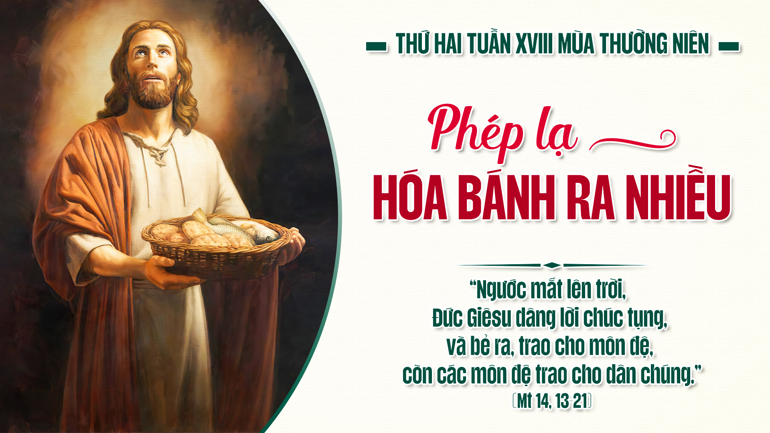

Slide 5
Chú ý: Nếu Chúa nhật Năm A đã đọc bài Tin Mừng Mt 14, 13-21.
thì đọc: Mt 14, 22-36

Slide 6
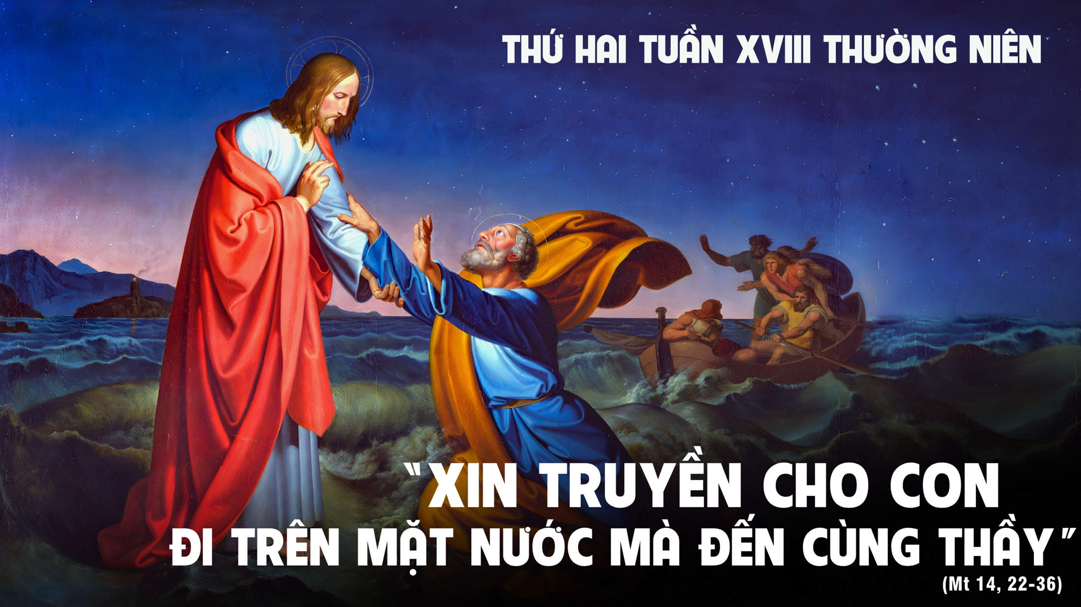

Slide 7


Slide 8
Đáp ca:
Lạy Chúa, thánh chỉ Ngài, xin dạy cho con.

Slide 9
Alleluia-Alleluia:
Người ta sống không chỉ nhờ cơm bánh, nhưng còn nhờ mọi lời miệng Thiên Chúa phán ra.
Alleluia.

Slide 11
Chú ý: Nếu Chúa nhật Năm A đã đọc bài Tin Mừng Mt 14, 13-21.
thì đọc: Mt 14, 22-36

Slide 14

THỨ BA
SAU CHÚA NHẬT XVIII
THƯỜNG NIÊN

Slide 15


Slide 16
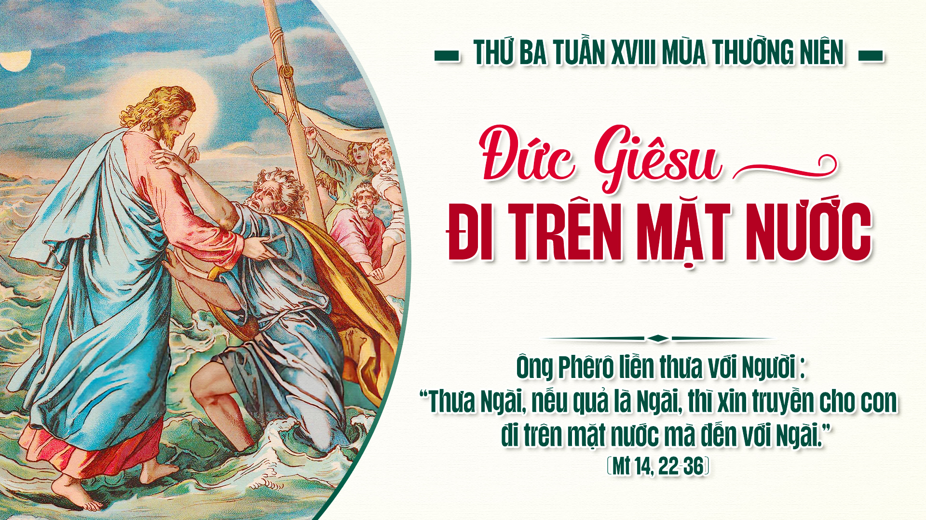

Slide 17
Chú ý: Nếu thứ Hai đã đọc bài Tin Mừng Mt 14,22-36, thì đọc:
Mt 15,1-2.10-14

Slide 18
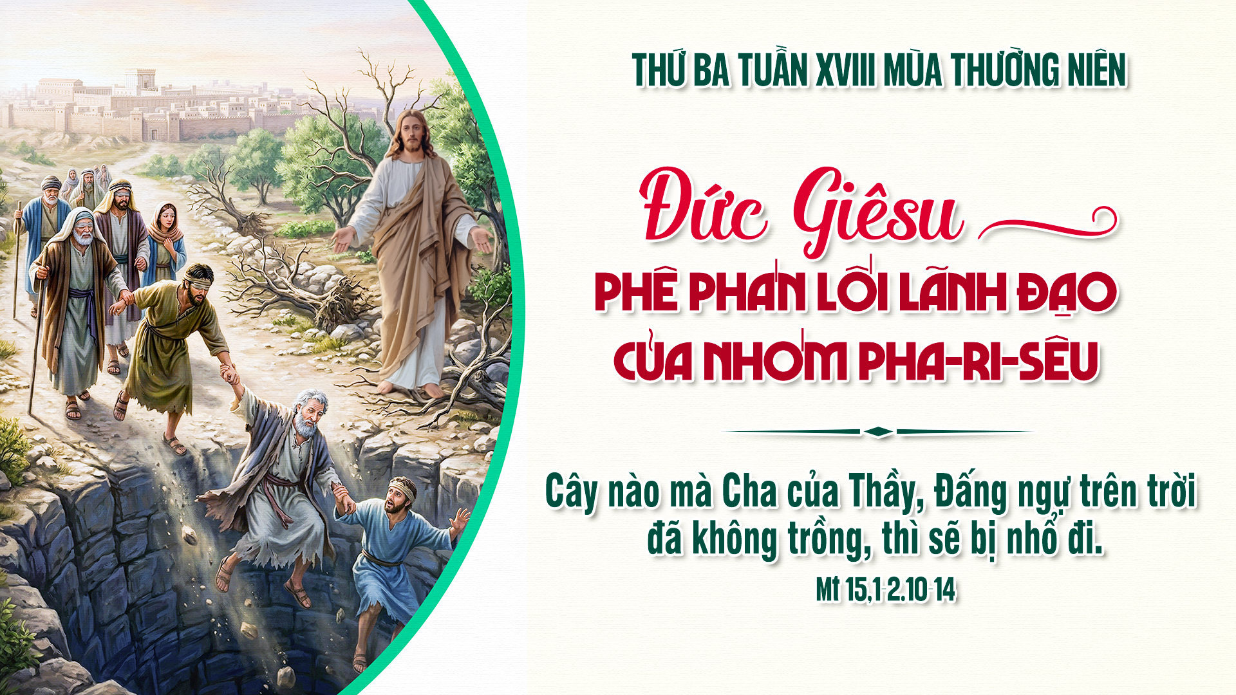

Slide 19


Slide 20
Đáp ca:
Tv 101,16-18.19-21.29 và 22-23
Chúa sẽ xây dựng lại Xi-on, sẽ xuất hiện quang vinh rực rỡ.

Slide 21
Alleluia-Alleluia:
Thưa Thầy, chính Thầy là Con Thiên Chúa, chính Thầy là Vua Ít-ra-en.
Alleluia.

Slide 23
Chú ý: Nếu thứ Hai đã đọc bài Tin Mừng Mt 14,22-36, thì đọc:
Mt 15,1-2.10-14

Slide 26
THỨ TƯ
SAU CHÚA NHẬT XVIII
THƯỜNG NIÊN

Slide 27


Slide 28
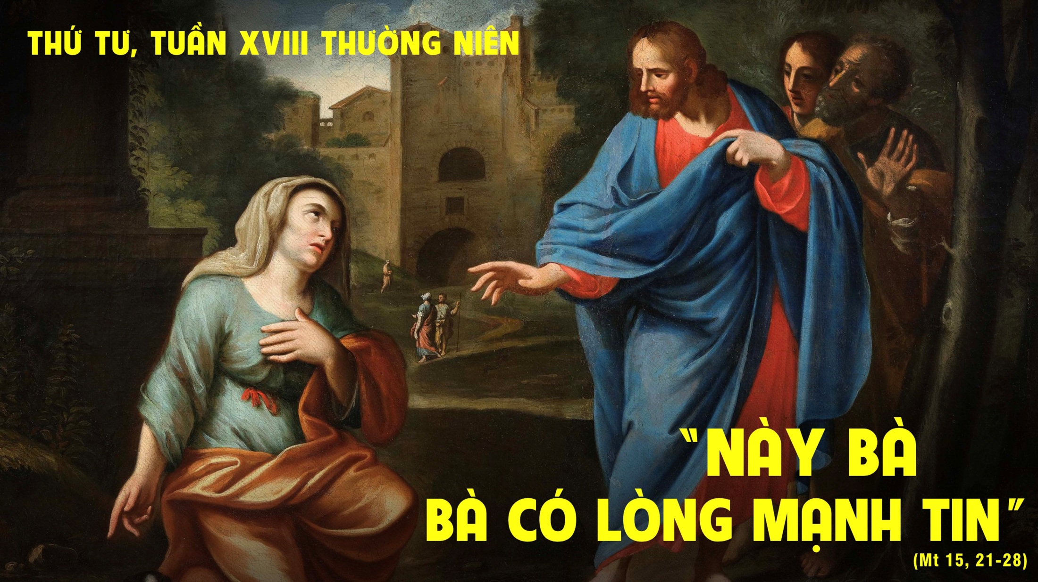

Slide 29


Slide 30
Đáp ca:
Chúa canh giữ chúng ta, như mục tử canh giữ đàn chiên.

Slide 31
Alleluia-Alleluia:
Vị ngôn sứ vĩ đại đã xuất Ahiện giữa chúng ta, và Thiên Chúa đã viếng thăm dân Người.
Alleluia.

Slide 35

THỨ NĂM
SAU CHÚA NHẬT XVIII THƯỜNG NIÊN
CHÚA HIỂN DUNG
LỄ KÍNH
( Sách bài đọc quyển 2 trang 772 )

Slide 36
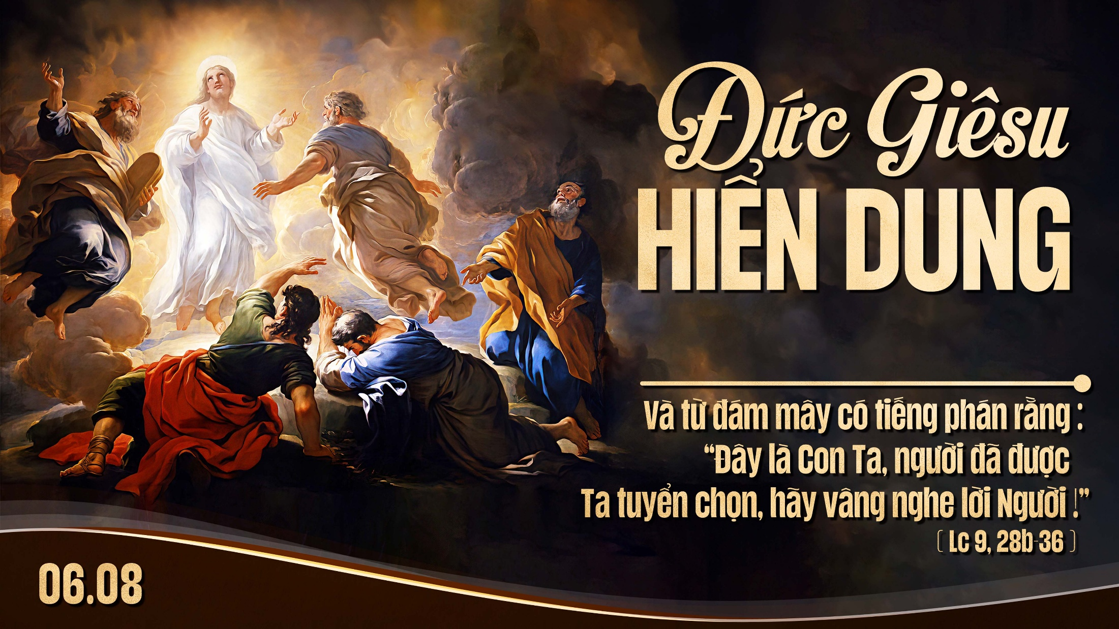

Slide 37
KINH VINH DANH

Slide 38
Chủ tế: Vinh danh Thiên Chúa trên các tầng trời.
A+B: Và bình an dưới thế cho người thiện tâm.

Slide 39
A: Chúng con ca ngợi Chúa.
B: Chúng con chúc tụng Chúa.
A: Chúng con thờ lạy Chúa.
B: Chúng con tôn vinh Chúa.

Slide 40
A: Chúng con cảm tạ Chúa vì vinh quang cao cả Chúa.
B: Lạy Chúa là Thiên Chúa, là Vua trên trời, là Chúa Cha toàn năng.

Slide 41
A: Lạy con một Thiên Chúa, Chúa Giêsu Kitô.
B: Lạy Chúa là Thiên Chúa, là Chiên Thiên Chúa là Con Đức Chúa Cha.

Slide 42
A: Chúa xóa tội trần gian, xin thương xót chúng con.
B: Chúa xóa tội trần gian, xin nhậm lời chúng con cầu khẩn.

Slide 43
A: Chúa ngự bên hữu Đức Chúa Cha, xin thương xót chúng con.
B: Vì lạy Chúa Giêsu Kitô, chỉ có Chúa là Đấng Thánh.

Slide 44
Chỉ có Chúa là Chúa, chỉ có Chúa là đấng tối cao.
A+B: Cùng Đức Chúa Thánh Thần trong vinh quang Đức Chúa Cha.
Amen.

Slide 46
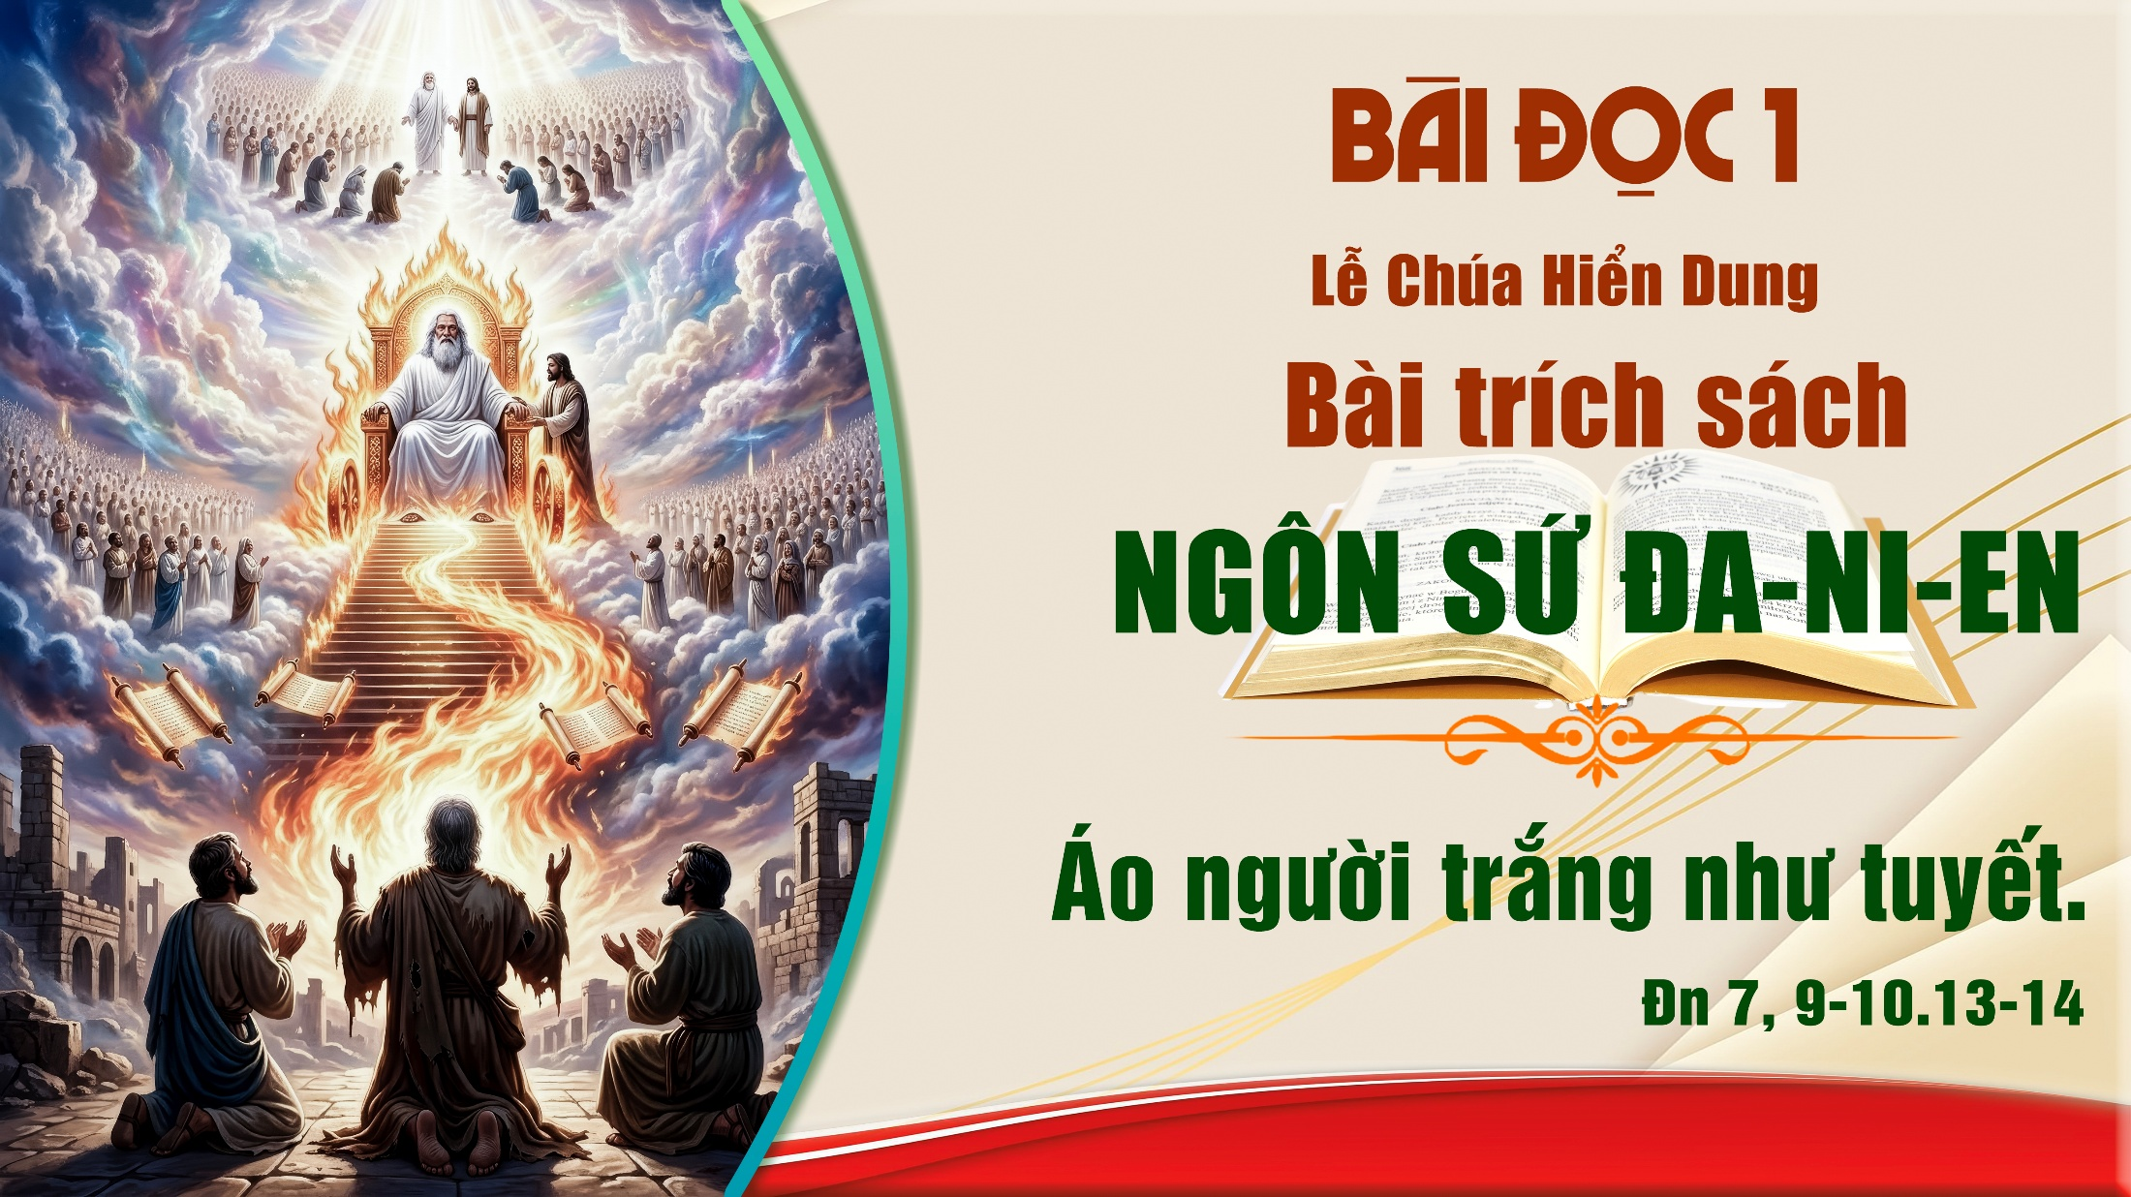

Slide 47
Đáp ca:
Chúa là Vua hiển trị, là Đấng cao cả trên khắp địa cầu.

Slide 48
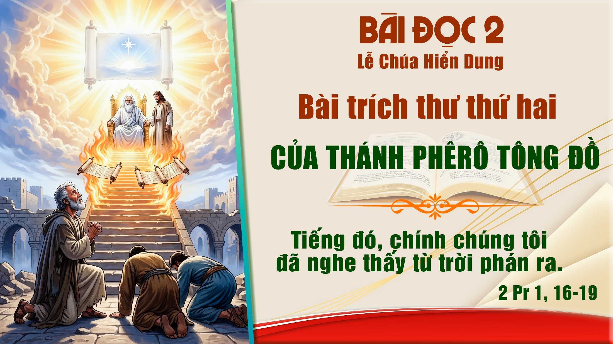

Slide 49
Alleluia-Alleluia:
Đây là Con yêu dấu của Ta, Ta hài lòng về Người. Các ngươi hãy vâng nghe lời Người.
Alleluia.

Slide 52
THỨ SÁU
SAU CHÚA NHẬT XVIII
THƯỜNG NIÊN

Slide 53
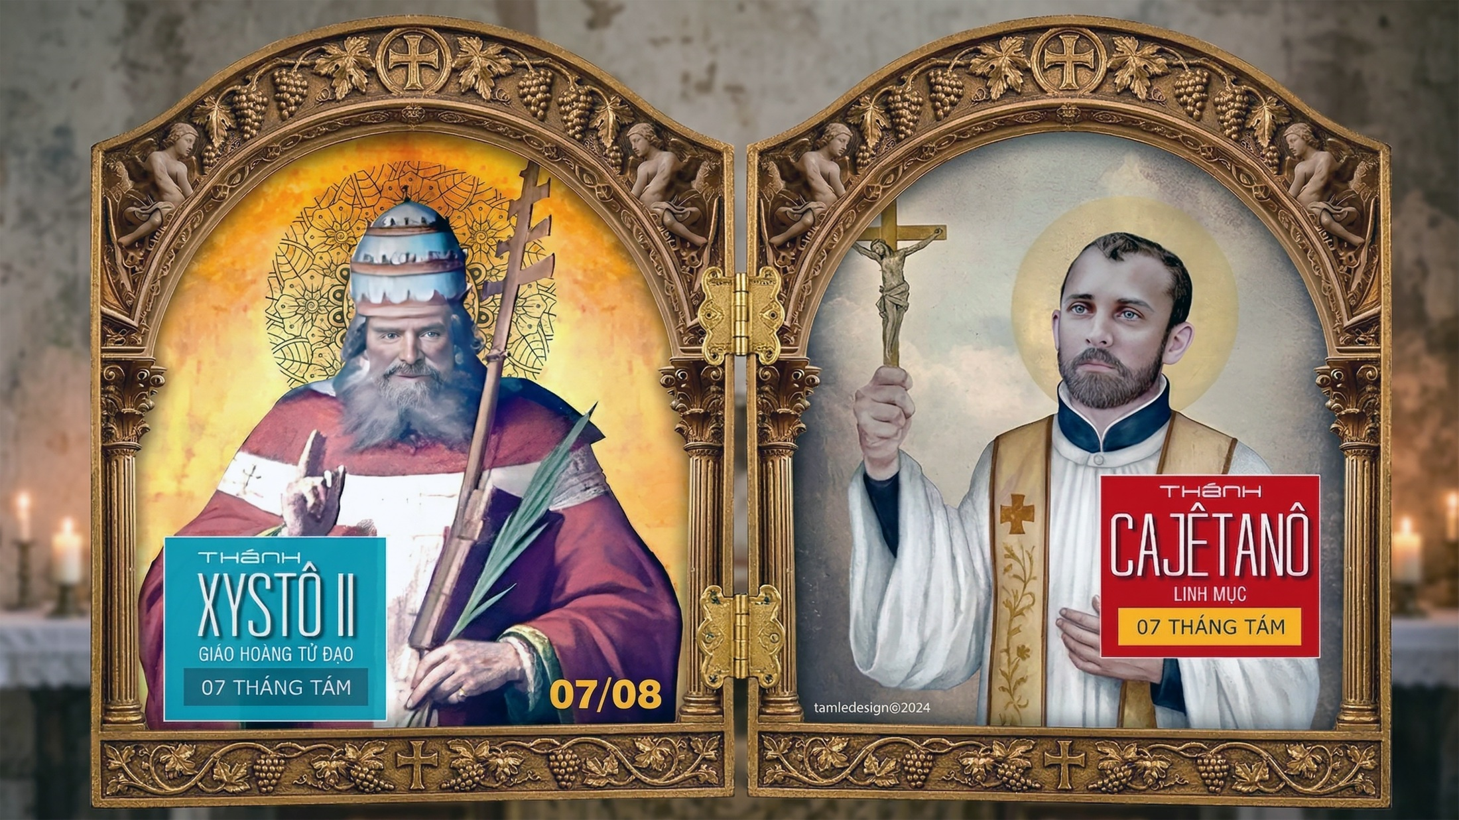

Slide 54
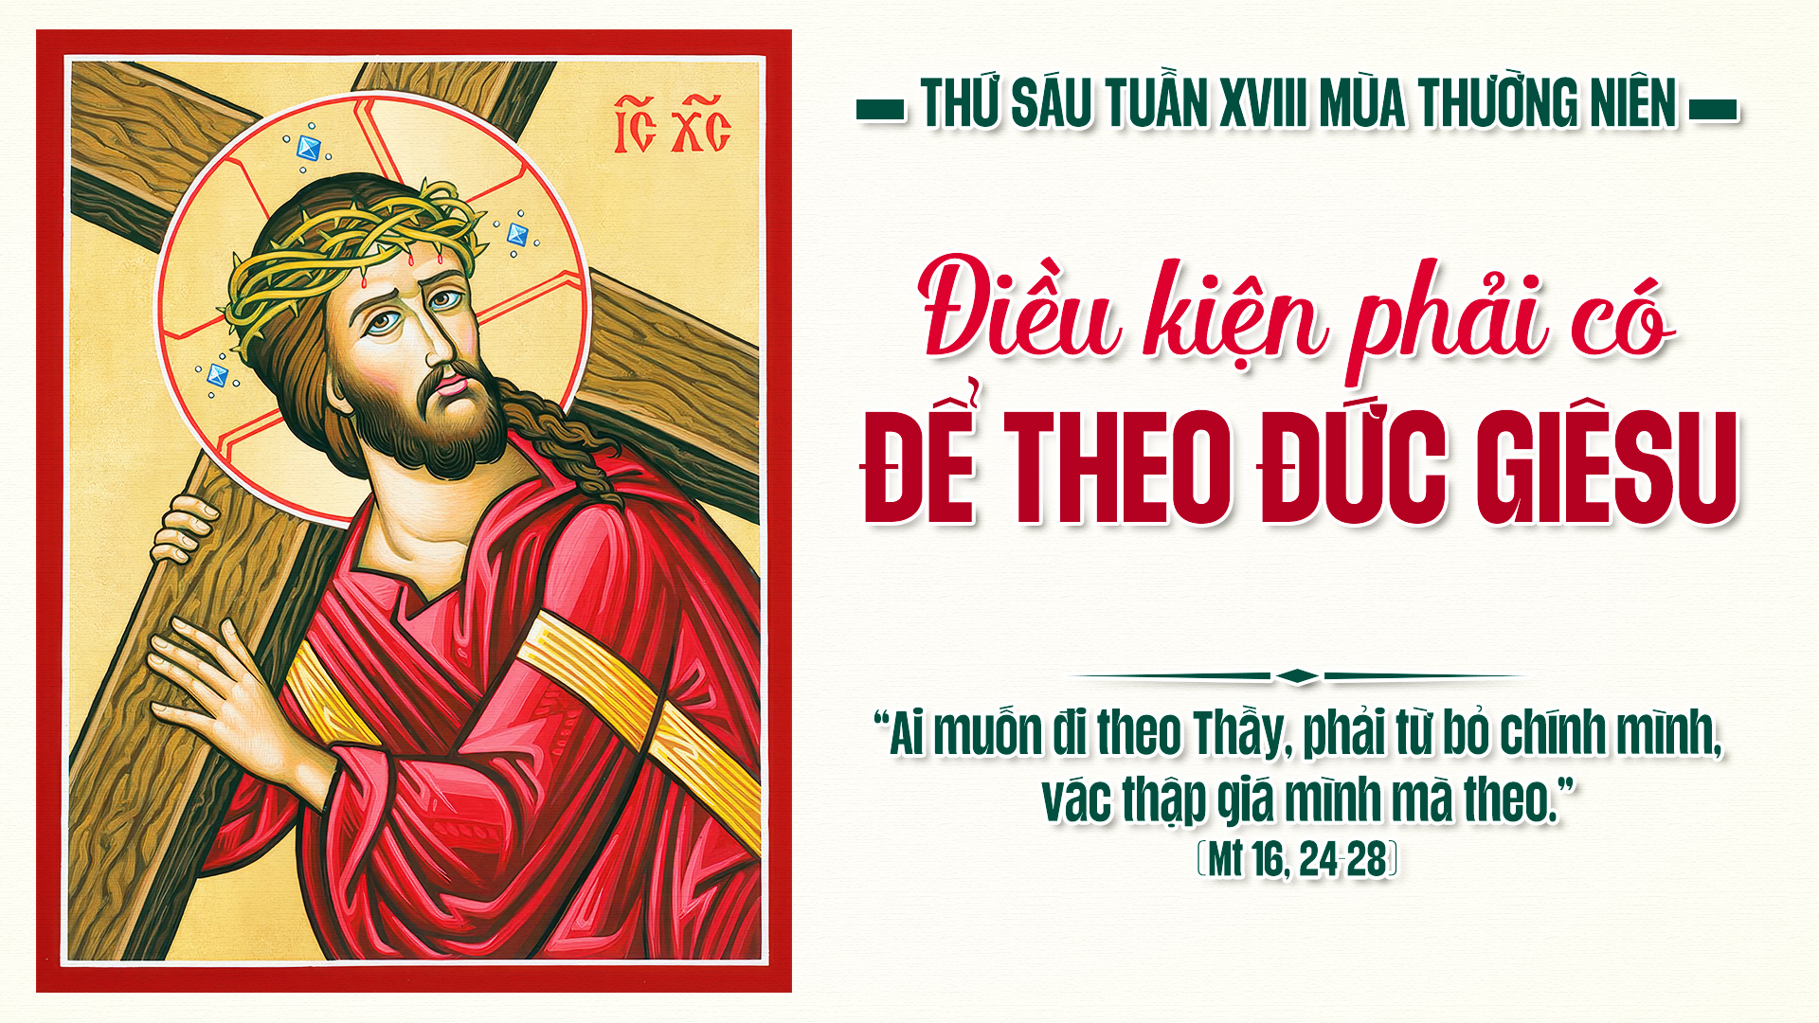

Slide 55


Slide 56
Đáp ca:
Đnl 32, 35cd-36ab.39abcd.41
Chúa phán : Ta cầm quyền sinh tử.

Slide 57
Alleluia-Alleluia:
Phúc thay ai bị bách hại vì sống công chính, vì Nước Trời là của họ.
Alleluia.

Slide 60

THỨ BẢY
SAU CHÚA NHẬT XVIII
THƯỜNG NIÊN

Slide 61
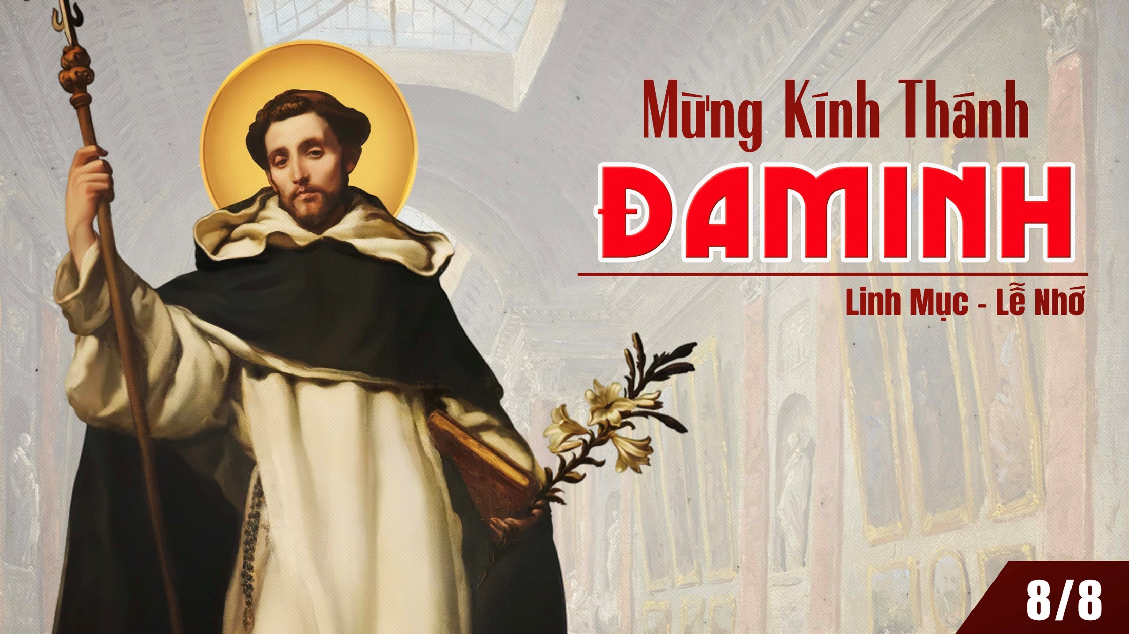

Slide 62
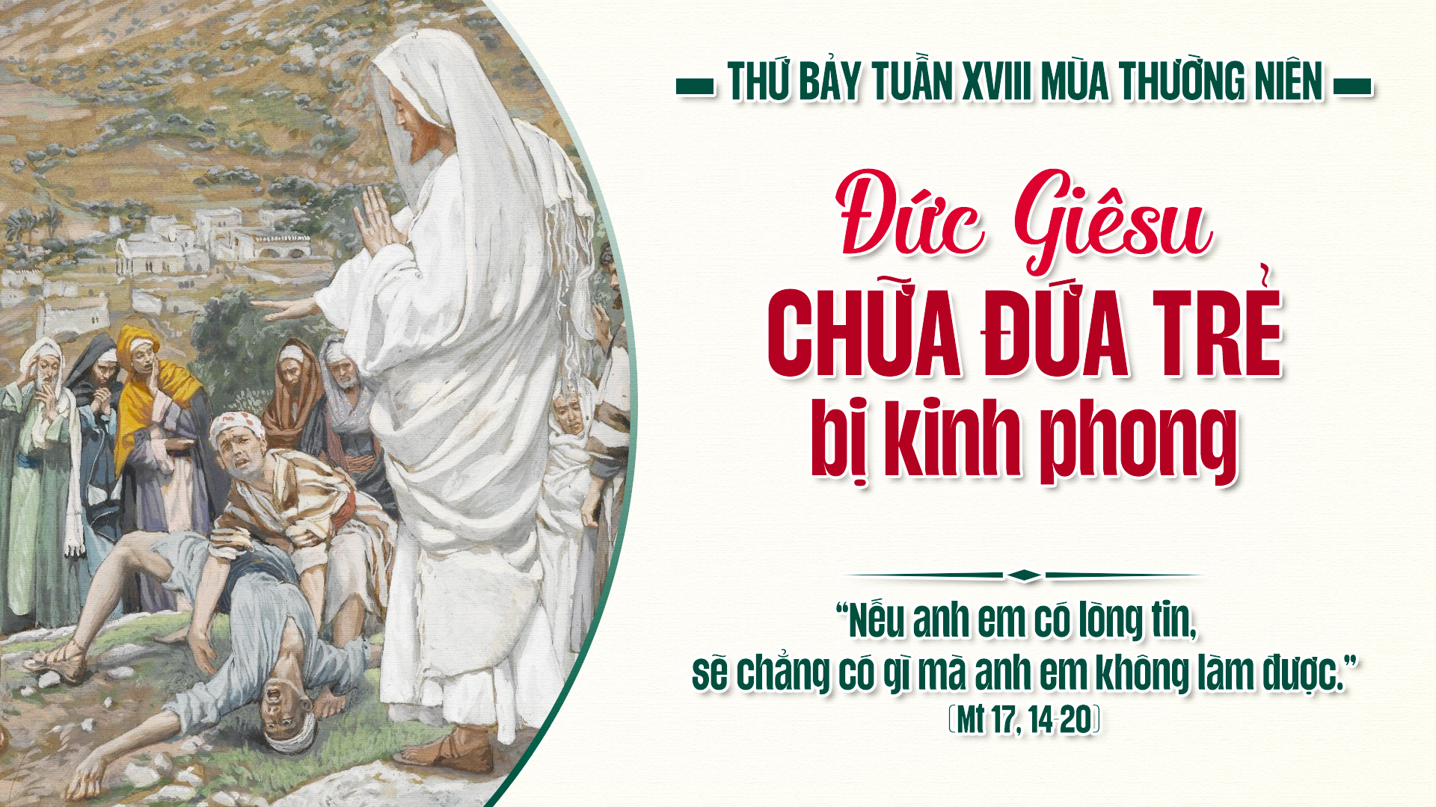

Slide 63
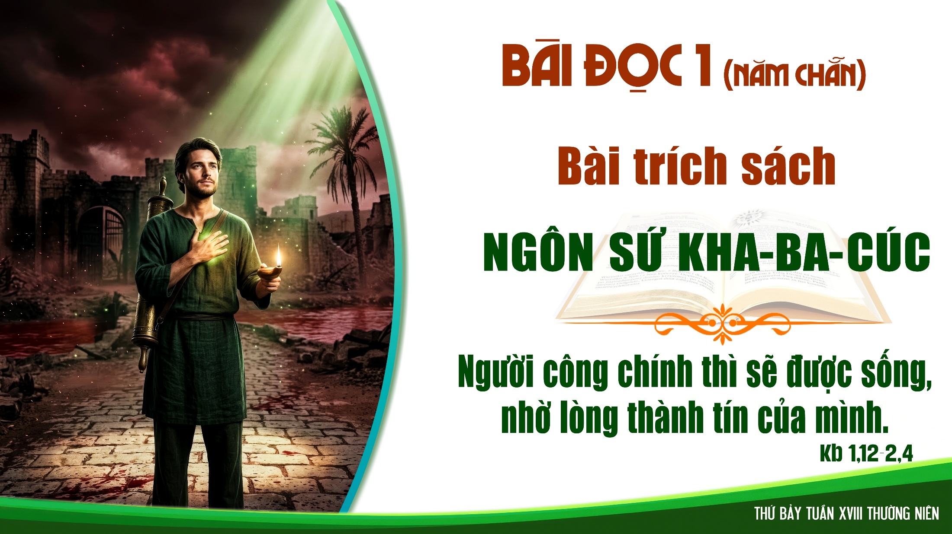

Slide 64
Đáp ca:
Lạy Chúa, Chúa chẳng bỏ rơi những ai kiếm tìm Ngài.

Slide 65
Alleluia-Alleluia:
Đấng Cứu Độ chúng ta là Đức Giê-su Ki-tô đã tiêu diệt thần chết, và đã dùng Tin Mừng mà làm sáng tỏ phúc trường sinh.
Alleluia.

